Slide 1

Всеукраїнський інтерактивний конкурс „МАН-Юніор Дослідник“
Номінація „Еколог“, 2026 р.
Порівняльна характеристика рослинних угруповань дослідних квадратів та їхня привабливість для комах-запилювачів
Автор : Онищенко Аміна Ярославівна,учениця 7 класу Академічного ліцею №4, Обухівської міської ради Київської області.
Керівник проекту : Онопрієнко Валентина Петрівна,вчитель біології Академічного ліцею №4, Обухівської міської ради, Київської області.

Slide 2

Актуальність роботи зумовлена необхідністю глибшого розуміння механізмів підтримки біорізноманіття в природних екосистемах. Комахи відіграють ключову роль у функціонуванні наземних біоценозів, виступаючи запилювачами, ланками трофічних ланцюгів і регуляторами чисельності організмів. Моніторинг фітоценозів у межах дослідних квадратів дозволяє виявити рослинні угруповання, найбільш привабливі для комах, що важливо для оцінки стану та збереження екологічної рівноваги природних територій.

Slide 3

Мета:
Встановити особливості рослинних угруповань дослідних квадратів та оцінити їхню привабливість для комах-запилювачів.
Об’єкт: рослинні угруповання дослідних квадратів природної ділянки.
Предмет:
Видовий склад рослин і пов’язане з ним різноманіття та чисельність комах-запилювачів.

Slide 4
Завдання:
1.Встановити видовий склад і структуру рослинних угруповань дослідних квадратів.
2.Оцінити чисельність і різноманіття комах-запилювачів на досліджуваних ділянках.
3.Проаналізувати зв’язок між складом рослинних угруповань і видовим різноманіттям комах.
4.Визначити найбільш привабливі для комах рослинні види та мікроугруповання.
5.Здійснити порівняльну оцінку угруповань рослин за їхньою екологічною значущістю для комах запилювачів.

Slide 5
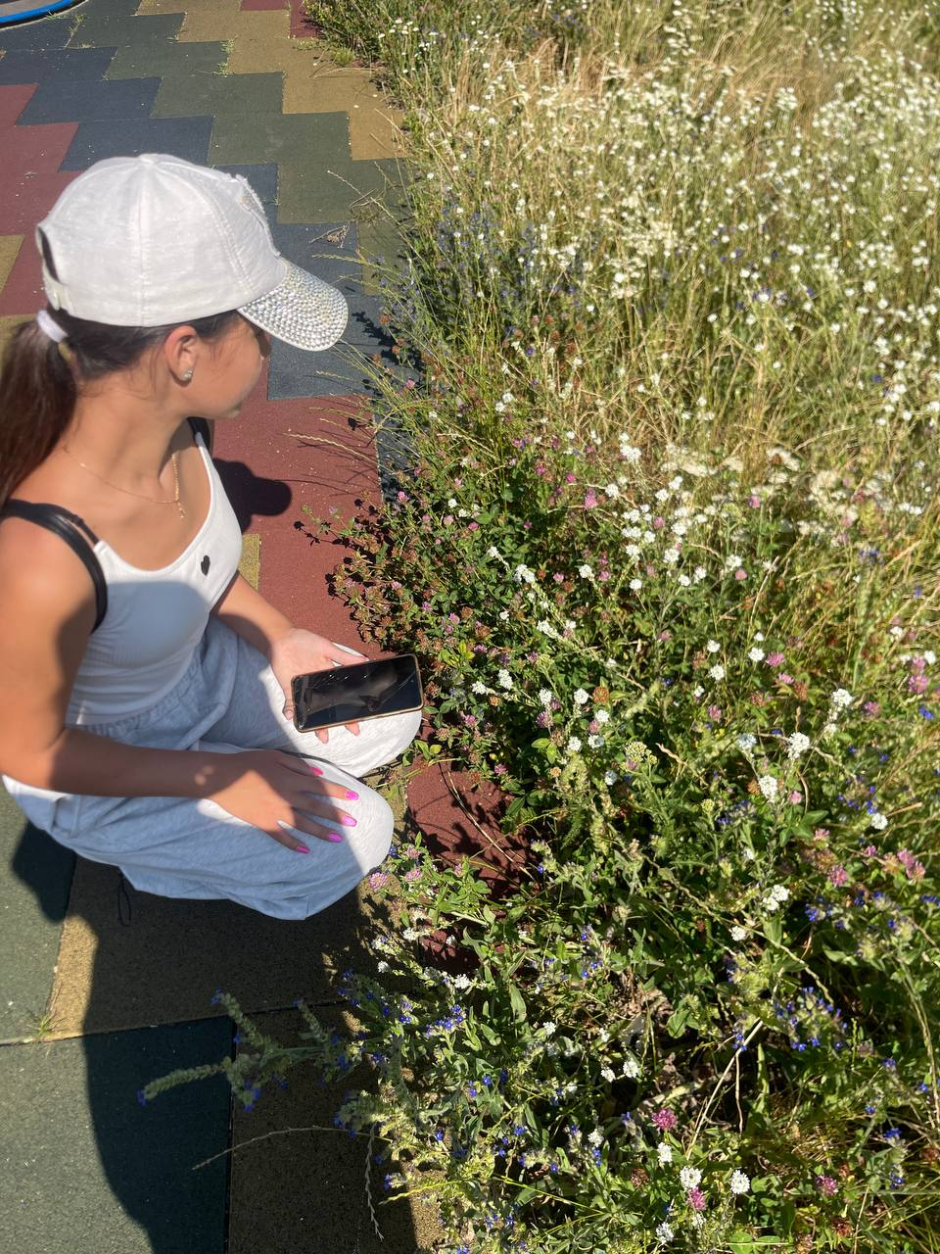
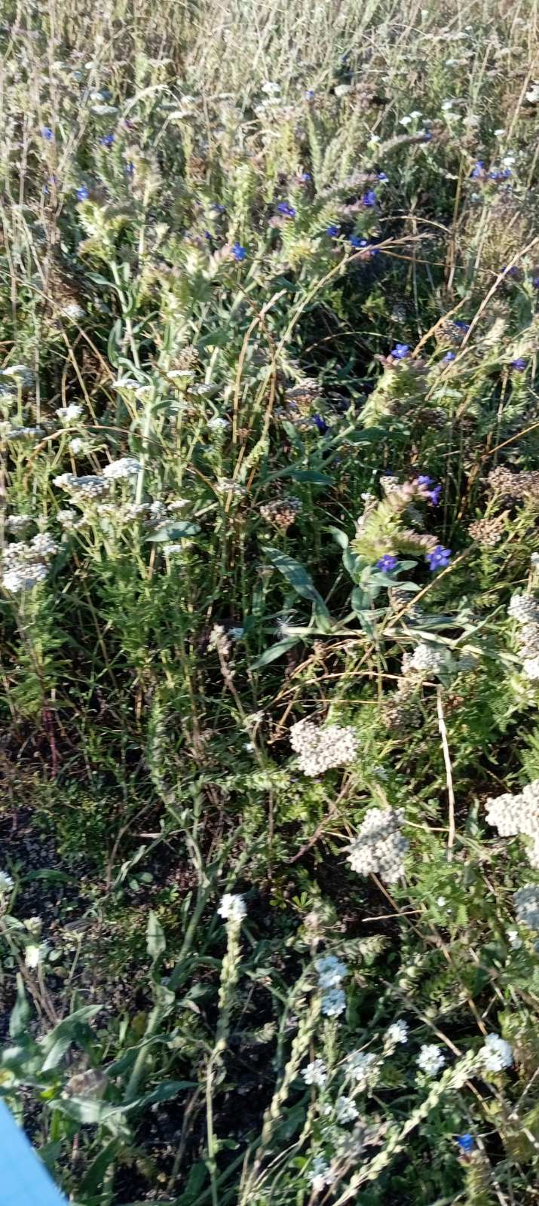
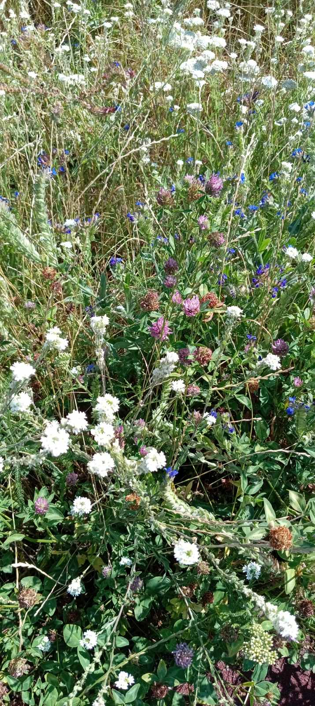
Досліджувані квадрати

Slide 6
Кількісна структура фітоценозу (Квадрат №1)
Всього : 10+7+50+10+14=91 рослина

Slide 7
Кількісна структура фітоценозу (Квадрат №2)
Всього : 87рослин

Slide 8
Кількісна структура фітоценозу (Квадрат №3)
Всього: 10+42+6+28=86 рослин

Slide 9
Порівняльна структура фітоценозу
(Квадрат 1–3)
Середня кількість рослин на 1м² (M) :$\frac{91+86+87}{3}=88рослин/м^{2}$

Slide 10
Індекс флористичної схожості Жаккара
Квадрат1: 5рослин (Гикавка, Конюшина, Райграс, Воловик, Деревій)
Квадрат2: 4рослини (Гикавка, Райграс, Деревій, Чина)
Квадрат3: 3 рослини (Гикавка, Райграс, Деревій)
Розрахунок: K_j = 3÷(5 + 4 – 3) = 0.5(або 50%)

Slide 11
Узагальнююча таблиця різноманіття запилювачів
Група запилювачів | Кв.1 | Кв.2 | Кв.3 | Кількість квадратів
Бджоли (Apis sp.) | + | + | + | 3
Джмелі (Bombus sp.) | + | + | + | 3
Мухи-дзюрчалки (родина Syrphidae) | + | + | + | 3
Метелики — капустяний білан (Pieris brassicae) | + | + | + | 3
Дикі бджоли (листорізи, Megachile sp.) | + | + | + | 3
Сонечка (родина Coccinellidae) | + | – | + | 2

Slide 12
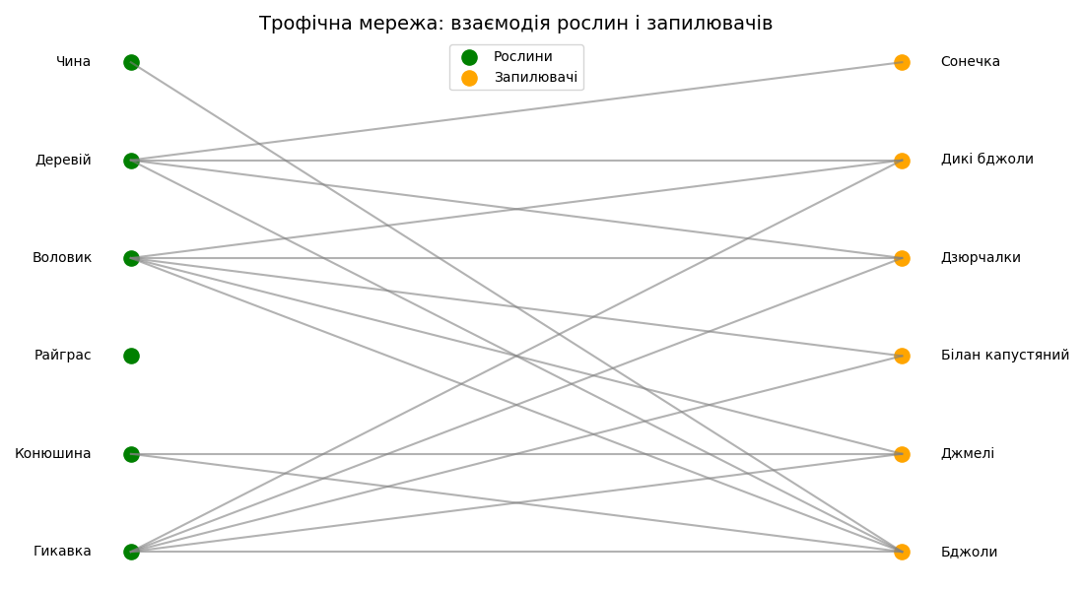

Slide 13
Структурно-кількісний аналіз фітоценозів дослідних квадратів
Показник | Кв.1 | Кв.2 | Кв.3
Загальна чисельність рослин,шт | 91 | 87 | 86
Видове багатство | 5 | 4 | 5
Індекс Шеннона | 1.27 | 0.98 | 1.23
Індекс Сімпсона | 0.35 | 0.50 | 0.36
Домінуючий вид (%) | 54.9 | 66.7 | 48.8

Slide 14
Еколого-функціональна характеристика запилення рослинних угруповань
Показник | Кв.1 | Кв.2 | Кв.3
Комахозапильні рослини, (%) | 45 | 33.3 | 51.2
Вітрозапильні рослини, (%) | 55 | 66.7 | 48.8
К-сть груп запилювачів | 6 | 5 | 6
Частка комахозапильних видів,% | 80 | 75 | 80

Slide 15
Висновок
Отже, установлено, що рослинні угруповання дослідних квадратів належать до злаково-різнотравного лучного типу та відрізняються за видовим складом і структурою. Найбільш привабливими для комах-запилювачів є ділянки з більшою часткою комахозапильних рослин, тоді як домінування вітрозапильного райграсу знижує їх різноманіття.

Slide 16
Літературні джерела
Верещак В. В. Методика дослідження фітоценозів пробними площами. Київ : Наукова думка, 2005. 120 с.
Діденко І. П., Швець Т. А., Куземко А. А. Колекція багаторічних трав’янистих рослин та аналіз рослинних угруповань. Біологічні дослідження. 2020. С. 45–49.
Гончар Г. Ю. Екологія запилення та різноманіття диких бджіл в Україні : дис. ... канд. біол. наук : 03.00.16. Київ, 2021. 210 с.
Науково-практичні дослідження екосистем України. Екологічні науки. 2020. № 5. С. 12–18.
Визначник рослин України / за ред. Д. К. Зерова. Київ : Урожай, 1965. 875 с.
Атлас комах України / уклад. О. В. Пучков. Київ : Освіта, 2010. 128 с.
Додаткові ресурси: 8. ChatGPT (OpenAI). Використано для стилістичного оформлення матеріалів дослідження. 2024. URL: https://chat.openai.com/

Slide 17

Дякую за увагу
Прошу ваші запитання

